Slide 1
Краевое государственное казенное общеобразовательное учреждение для детей-сирот и детей, оставшихся без попечения родителей, реализующее адаптированные основные общеобразовательные программы "Школа-интернат № 3" (КГКОУ ШИ 3)
РЕАЛИЗАЦИЯ РЕГИОНАЛЬНОГО ПРОЕКТА
«ПОДДЕРЖКА СЕМЕЙ, ИМЕЮЩИХ ДЕТЕЙ»:
СЛУЖБА РАННЕЙ ПОМОЩИ КГКОУ ШИ 3, УСЛУГИ, ОКАЗАННЫЕ СРП В 2020 ГОДУ
Руководитель Службы ранней помощи:
Ильина Валерия Александровна
г. Хабаровск

Slide 2
РЕГИОНАЛЬНЫЙ ПРОЕКТ "Поддержка семей, имеющих детей"
Цель: создание условий для повышения компетентности родителей обучающихся в вопросах образования и воспитания, в том числе для раннего развития детей в возрасте до трех лет путем предоставления услуг психолого-педагогической, методической и консультативной помощи родителям (законным представителям) детей, а также гражданам, желающим принять на воспитание в свои семьи детей, оставшихся без попечения родителей

Slide 3
СЛУЖБА
РАННЕЙ ПОМОЩИ
в КГКОУ ШИ 3
Цель: создание условий комплексного межведомственного сопровождения семей, в которых воспитываются дети с нарушениями развития (риском нарушения), а также предоставление междисциплинарной помощи ребенку для содействия его оптимальному развитию и адаптации в обществе.

Slide 4
Направления работы
Службы ранней помощи:
Специально подготовленная развивающая среда
Психологическая поддержка семьи и ребёнка
Психологическая поддержка семьи и ребёнка
Психологическая поддержка семьи и ребёнка
Зона развития крупной моторики
Психологическая диагностика развития ребенка, оценка качества взаимодействия между ребенком и родителями, психологическое консультирование семей/ пар «мать-дитя» по вопросам, касающимся социально-эмоционального развития детей младенческого и раннего возраста, психологическую помощь семьям, имеющим детей с особыми потребностями, индивидуальная и групповая работа с детьми имеющими нарушения в области социально-эмоционального развития.
Определение физического, функционального состояния ребенка и анализ позитивных и негативных факторов, влияющих на его развитие.
Определение физического, функционального состояния ребенка и анализ позитивных и негативных факторов, влияющих на его развитие.
Сенсорная зона
Зона развития мелкой моторики
Зона развития речи
Зона установления причинно-следственных связей и перехода от действия к деятельности
Междисциплинарная команда специалистов
Педагог-психолог, учитель-логопед, учитель-дефектолог

Slide 5
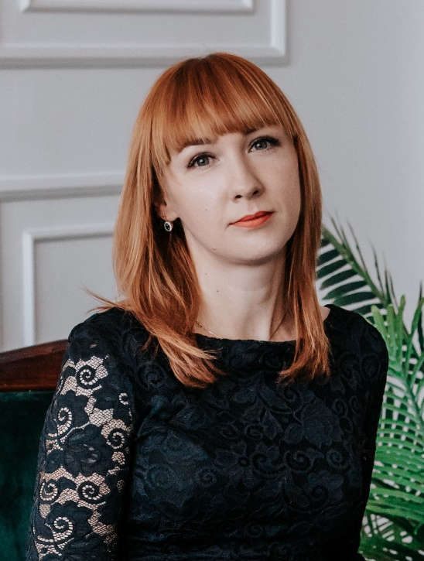
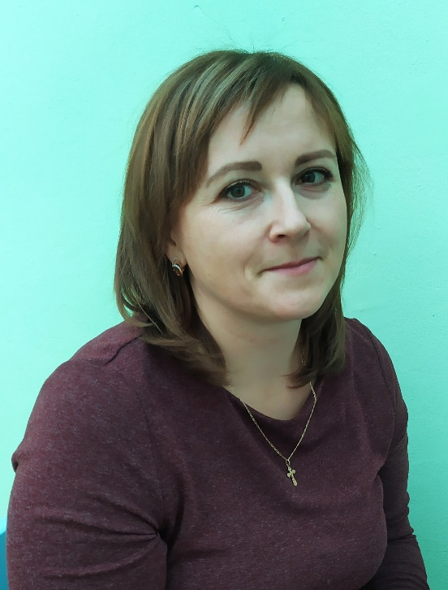
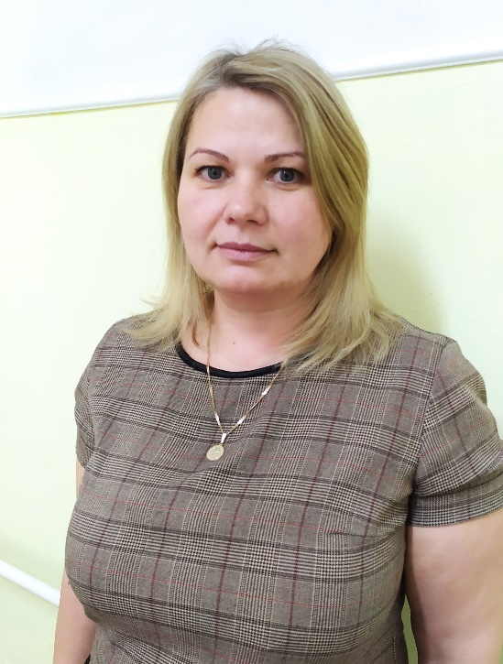
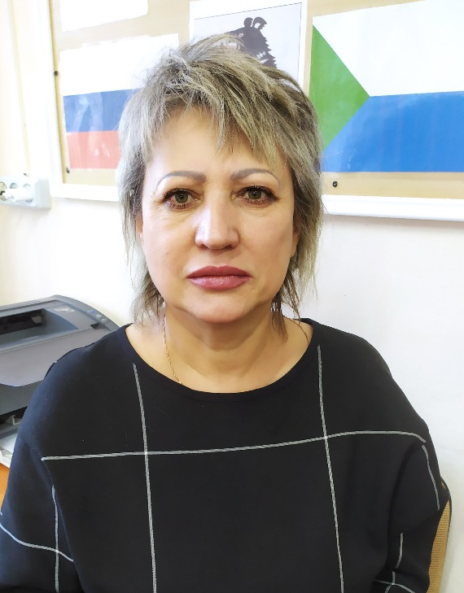
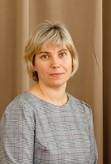
СПЕЦИАЛИСТЫ СЛУЖБЫ РАННЕЙ ПОМОЩИ
Руководитель
Ильина В.А.
Учитель-Дефектолог
Дергачева Н.Ю.
Учитель –
Логопед
Малашкина О.А.
Педагог - психолог
Мурашова И.И.
Учитель - Дефектолог
Быстрова Н.А.

Slide 6
Количество оказанных услуг специалистами Службы ранней помощи
I квартал 2020 года
Январь – март
Всего 7 семьей с детьми до 3 лет:
42 % - Реализация ИПРП ( 3 семьи);
29 % - Семьи с детьми, с которыми проведена диагностическая работа и даны консультации специалистов СРП (2 семьи);
29 % - Семьи с детьми, получившие консультации специалистов СРП и дальнейшие рекомендации для успешного развития ребенка (2 семьи).
Итого: За I квартал специалистами Службы ранней помощи было оказано 108 услуг.

Slide 7
Количество оказанных услуг специалистами Службы ранней помощи
II квартал 2020 года
Апрель - Май
Всего 4 семьи с детьми до 3 лет:
50 % - Семьи с детьми, с которыми проведена диагностическая работа и даны консультации специалистов СРП (2 семьи);
50 % - Семьи с детьми, находящиеся на дистанционном сопровождении.
Итого: За II квартал специалистами Службы ранней помощи было оказано 4 услуги (дистанционное сопровождение).

Slide 8
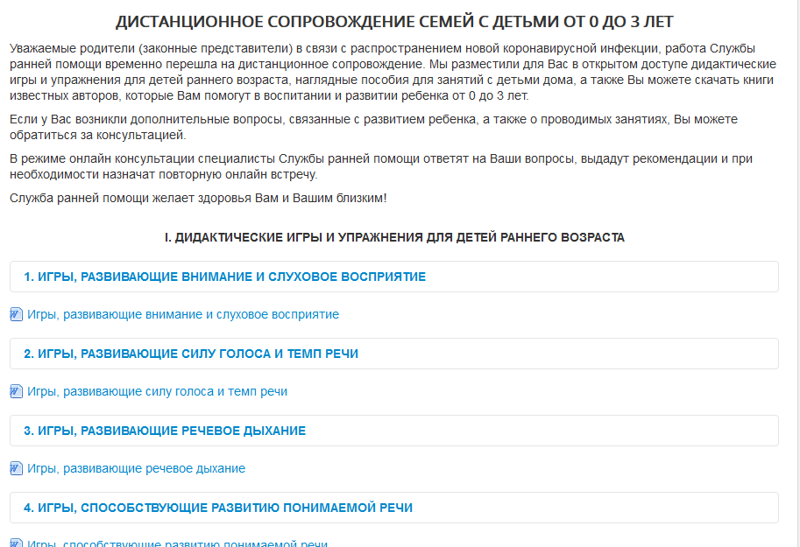
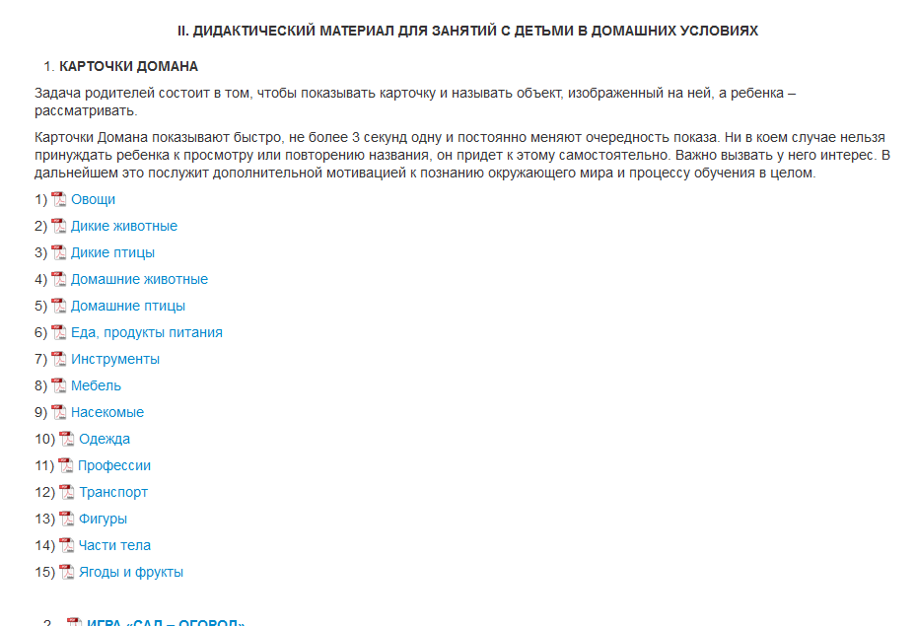
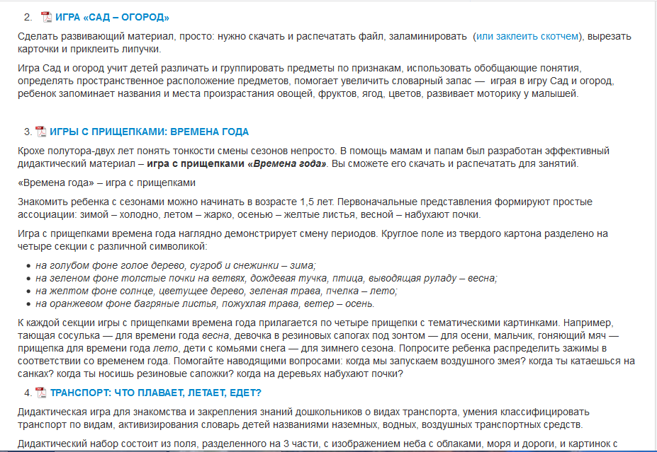
Работа с семьями, имеющих детей от 0 до 3 лет
в период дистанционного сопровождения

Slide 9
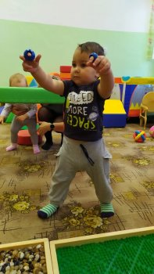
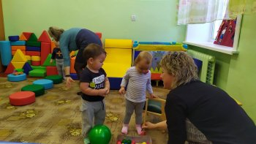
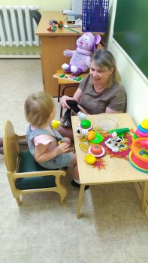
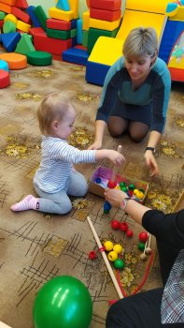
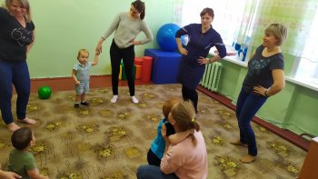
Количество оказанных услуг специалистами Службы ранней помощи
III квартал 2020 года
Июль – Сентябрь
Подготовка помещения, работа с документацией, пополнение материально технический базы

Slide 10
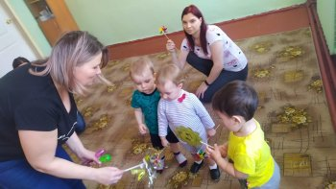
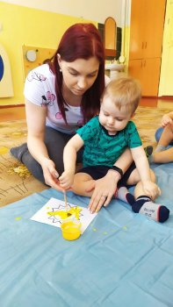
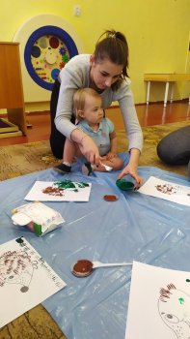
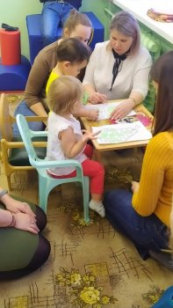
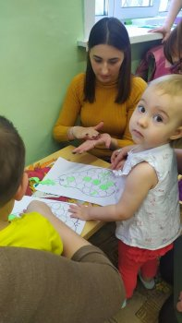
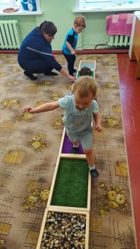
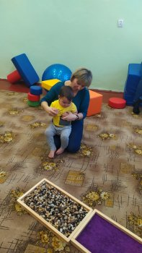
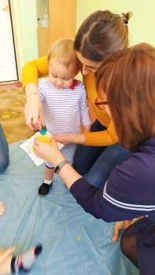
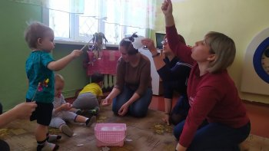

Slide 11
Количество оказанных услуг специалистами Службы ранней помощи
IV квартал 2020 года
Всего 4 семьи с детьми до 3 лет:
75 %- Реализация ИПРП ( 3 семьи);
25 % - Семьи с детьми, получившие консультации специалистов СРП и дальнейшие рекомендации для успешного развития ребенка (1 семья).
Итого: За IV квартал специалистами Службы ранней помощи было оказано 30 услуг.

Slide 12
Количество оказанных услуг специалистами Службы ранней помощи
за 2020 год
Всего 14 семьей с детьми до 3 лет:
43 % - Реализация ИПРП ( 6 семьи);
21 % - Семьи с детьми, с которыми проведена диагностическая работа и даны консультации специалистов СРП (3 семьи);
21 % - Семьи с детьми, получившие консультации специалистов СРП (3 семьи).
15 % - Семьи с детьми, находившиеся на дистанционном сопровождении (2 семьи)
Итого: За 2020 год специалистами Службы ранней помощи было оказано 142 услуги.

Slide 13
Курсы повышения квалификации и профессиональная переподготовка специалистов СРП
№ | Должность | ФИО | ПП и ПК
1 | Руководитель Службы ранней помощи | Ильина Валерия Александровна | АНО «Академия дополнительного профессионального образования» профессиональная переподоговка, 340 часов, 2019 Педагогика раннего развития. Современные методики развития детей раннего возраста» Педагог раннего развития Курсы повышения квалификации от КГБОУ ХКИРО «Основы организации работы службы ранней помощи», 72 часа, 2020 год
2 | Учитель-дефектолог | Дергачева Наталья Юрьевна | АНО «Академия дополнительного профессионального образования» профессиональная переподоговка, 340 часов, 2019 Курсы повышения квалификации от КГБОУ ХКИРО «Основы организации работы службы ранней помощи», 72 часа, 2020 год АНО «Академия дополнительного профессионального образования» «Современные методы игровой деятельности в работе с дошкольниками в условиях реализации ФГОС», 108 ч
3 | Учитель-дефектолог | Быстрова Наталья Анатольевна | АНО «Академия дополнительного профессионального образования» профессиональная переподоговка, 340 часов, 2019 Педагогика раннего развития. Современные методики развития детей раннего возраста» Педагог раннего развития Курсы повышения квалификации от КГБОУ ХКИРО «Основы организации работы службы ранней помощи», 72 часа, 2020 год АНО «Академия дополнительного профессионального образования» «Современные методы игровой деятельности в работе с дошкольниками в условиях реализации ФГОС», 108 ч

Slide 14
Выступления и мероприятия
Службы ранней помощи в 2020 году
Дата | Мероприятие / Выступление | Ответственный за проведения
Март | Итоговое занятие «Чаепития. Выпуск детей из СРП» | Дергачева Н.Ю. Быстрова Н.А. Малашкина О.А. Мурашова И.И. Ильина В.А.
Январь Декабрь | Лекция для родителей: Развивающие игры и занятия для детей раннего возраста. Рекомендации для родителей | Мурашова И.И.
Апрель | Работа с сайтом КГКОУ ШИ 3 в разделе «Служба ранней помощи». Оформление сайта информацией дистанционного сопровождения для семей с детьми от 0 до 3 лет. | Ильина В.А.
Ноябрь | Лекция для родителей «Как помочь ребенку заговорить» | Малашкина О.А.
Декабрь | Мастер – класс «Игрушка на новогоднюю елку». Работа: специалист – мама – ребенок. | Дергачева Н.Ю. Быстрова Н. А.

Slide 15
Достижения работы Службы ранней помощи за 2020 год
Увеличение материально – технический базы
Вклад в развитие ребенка
Профессиональное развитие
Приобретение опыта работы с детьми до 3 лет
Развитие компетенции родителей
Опыт в оформлении и введение документации

Slide 16
План работы Службы ранней помощи
на 2021 год
Увеличение / изменение поставленных задач
Пополнение кадрового
состава
Развитие и увеличение материально – технической базы
Участия в методических мероприятиях города и края по вопросам работы СРП, для обмена и приобретения опыта
Прохождение курсов повышения квалификации специалистов в вопросе ранней помощи семьям с детьми от 0 до 3 лет
Организация дистанционного сопровождения семей живущих в отдалённых районах города и не имеющих возможности
для очного обучения, но нуждающихся в помощи специалистов
Разработка методический рекомендаций для родителей
Межведомственное взаимодействие с учреждениями и организациями, работающими с семьями имеющих детей до 3 лет.

Slide 17
БЛАГОДАРЮ ЗА ВНИМАНИЕ!

